Slide 1
Организация оказания медицинской помощи иностранным гражданам в мауз гкб №2
Муниципальное автономное учреждение здравоохранения
« Городская клиническая больница №2»
г. Челябинск,
2019 год

Slide 2
СОДЕРЖАНИЕ
1. Общие сведения……………………………………………………...………...3
2. Преимущества оказания медицинской помощи………………………..…….4
3. Перечень оказываемых медицинских услуг………………………………..5-8
4. Welcome to Russia………………………………………………………………9
5. Алгоритм обращения в медицинское учреждение………………..……..10-11
6. Компании партнеры…………………………………………………………...12
7. Выбор типа визы………………………………………………………………13
8. Проживание……………………………………………………………………14
9. Контактная информация………………………………………………………15
10.Знакомство с культурой г. Челябинска………………………………….......16
Лицензия №ЛО 74-01-005221 от 10.09.2019 г.

Slide 3
Муниципальное автономное учреждение здравоохранения
« Городская клиническая больница №2» г. Челябинска
,
Многопрофильный больнично - поликлинический комплекс
Собственная лечебная, диагностическая и реабилитационная база
Команда высоко квалифицированного персонала
Научно-практическая база Южно-Уральского государственного медицинского университета
Лицензия №ЛО 74-01-005221 от 10.09.2019 г.

Slide 4
ПРЕИМУЩЕСТВА ОКАЗАНИЯ МЕДИЦИНСКОЙ ПОМОЩИ В МАУЗ ГКБ №2 Г. ЧЕЛЯБИНСК
«Ключевым ориентиром для нас является создание
доступной и комфортной медицины»
Безопасность медицинских услуг
Консультации пациентов
ведущими медицинскими
специалистами: профессорами,
докторами и кандидатами медицинских наук,
врачами высшей и первой квалификационных категорий
Онлайн регистрация
Доступная цена
Лицензия №ЛО 74-01-005221 от 10.09.2019 г.

Slide 5
CHECK-UP
Перечень оказываемых медицинских услуг в МАУЗ ГКБ №2
Амбулаторно - Поликлиническое лечение
Стационарное лечение
.
Лицензия №ЛО 74-01-005221 от 10.09.2019 г.

Slide 6
CHECK-UP
В МАУЗ ГКБ №2 вы можете пройти обследование CHECK-UP за 1-2 дня.
Профессиональное консультированное заключение Справка формы 086/у (для поступающих в учебные заведения) | Оформление «Личной медицинской книжки»
Предварительные (периодические) медицинские осмотры (при устройстве на работу). Приказ Минздравсоцразвития России №302н. Профилактические медицинские осмотры (по требованию). | Медицинское заключение о наличии (об отсутствии) у водителей транспортных средств противопоказаний к управлению транспортными средствами Форма N 003-В/у
.
Лицензия №ЛО 74-01-005221 от 10.09.2019 г.

Slide 7
АМБУЛАТОРНО - ПОЛИКЛИНИЧЕСКОЕ ЛЕЧЕНИЕ
В МАУЗ ГКБ №2 Вы можете получить консультации лечение по следующим направлениям:
Терапия
Офтальмология
Стоматология
Гинекология
Дерматология
Неврология
Аллергология-иммунология
Вакцинопрофилактика
Хирургия
Нефрология
Инфекционные болезни
Детский ортопед
Детский травматолог
Урология
Онкология
Психотерапия
Гастроэнтерология
Кардиология
Эндокринология
Оториноларингология
Гастроэнтерология
Кардиология
Эндокринология
Рефлексотерапия
Рентгеновское отделение
Лечебная физическая культура
Диагностическое отделение
Клинико-диагностическая лаборатория
Физиотерапевтическое отделение
.
Лицензия №ЛО 74-01-005221 от 10.09.2019 г.

Slide 8
СТАЦИОНАРНОЕ ЛЕЧЕНИЕ
МАУЗ ГКБ№2 проводит комплекс диагностических, лечебных и реабилитационных мероприятий в условиях круглосуточных и дневных стационаров.
Круглосуточные стационары | Дневные стационары
Терапевтическое отделение Кардиологическое отделение Отделение кардиореабилитации | Офтальмологический Кардиологический Терапевтический Эндокринологический Неврологический Гинекологический
.
Лицензия №ЛО 74-01-005221 от 10.09.2019 г.

Slide 9
МАУЗ ГКБ №2 имеет более 5 лет опыта работы с гражданами иностранных государств. Мы тесно сотрудничаем с 16 ВУЗами и 13 средними специальными учебными заведениями города Челябинска. В которых обучаются более 5062 иностранных студентов со всего мира.
,
Лицензия №ЛО 74-01-005221 от 10.09.2019 г.

Slide 10
АЛГОРИТМ ОБРАЩЕНИЯ
Зайти на сайт: http://gkb2-74.ru/
Раздел - «Медицинский туризм»
Ознакомиться с информацией
Написать на почту: 4522367@mail.ru
позвонить по телефону: +7 (351) 265-69-96
Лицензия №ЛО 74-01-005221 от 10.09.2019 г.

Slide 11
АЛГОРИТМ ОБРАЩЕНИЯ ПО ДМС
Для получения помощи необходимо иметь:
Для получения гарантийного письма необходимо:
1. Связаться со своей страховой компанией. | 2. Сообщить: Вашу фамилию, имя, отчество, номер полиса, срок действия полиса.
3. Сообщить Ваше местоположение: МАУЗ ГКБ №2 г. Челябинск | 4. Причину обращения за помощью.
Полис добровольного медицинского страхования
Паспорт гражданина
Гарантийное письмо
Лицензия №ЛО 74-01-005221 от 10.09.2019 г.

Slide 12
МАУЗ ГКБ № 2 сотрудничает с 16 компаниями партнерами в рамках предоставления помощи по Добровольному Медицинскому Страхованию.
Лицензия №ЛО 74-01-005221 от 10.09.2019 г.

Slide 13
ВЫБОР ТИПА ВИЗЫ
ТИП ВИЗЫ: ТУРИСТИЧЕСКАЯ Срок действия: До 30 дней Для кого: Иностранцы, прибывающие с туристическими целями по специализированному туру на медицинские консультации и для медицинского обследования. | ТИП ВИЗЫ: ДЕЛОВАЯ Срок действия: До 90 дней Для кого: Иностранцы, прибывающие для лечения, обследования, медицинских консультаций по приглашению лечебного учреждения (кроме целевого туризма с целью лечения) и экстренного лечения. | ТИП ВИЗЫ: ЧАСТНАЯ Срок действия: До 90 дней Для кого: Иностранцы, прибывающие для экстренного лечения либо в связи с тяжелой болезнью или смертью близкого родственника.
* В соответствии с приложением к совместному приказу МИД России, МВД России и ФСБ России от 27 декабря 2003 года № 19723А/1048/922
Лицензия №ЛО 74-01-005221 от 10.09.2019 г.

Slide 14
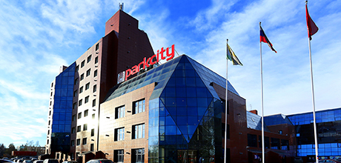
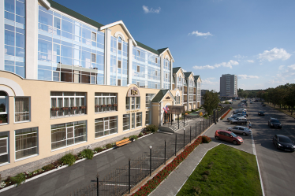
Проживание
Если Вы направляетесь в МАУЗ ГКБ№2 на амбулаторное лечение:
В случае амбулаторного лечения вы можете самостоятельно выбрать комфортное проживание с помощью сервиса: https://www.booking.com/
Рядом с МАУЗ ГКБ№2 расположены гостиницы:
Бизнес-Отель «ПаркСити» 4*
Гостиничный комплекс "Алмаз"
Сайт: https://www.parkcityhotel.ru/
Сайт: https://almaz74.ru/
Если Вы направляетесь в МАУЗ ГКБ №2 на стационарное лечение:
Узнать условия Вашего размещения вы можете связавшись с нами
по телефону: +7 (351) 265-69-96; по почте: 4522367@mail.ru
Лицензия №ЛО 74-01-005221 от 10.09.2019 г.

Slide 15
КОНТАКТНАЯ ИНФОРМАЦИЯ
Менеджер по медицинской туризму
телефон: +7 (351) 265-69-96
почта: 4522367@mail.ru
Специалист по ДМС
телефон: +7 (351) 265-69-96
почта: 4522367@mail.ru
ПОЛИКЛИНИКА
454080, г. Челябинск, пр. Ленина, 82
ДЕТСКОЕ
ГОРОДСКОЕ ОРТОПЕДО- ТРАВМАТОЛОГИЧЕСКОЕ ОТДЕЛЕНИЕ (ДГОТО)
ЖЕНСКАЯ КОНСУЛЬТАЦИЯ
454090, г. Челябинск, пр. Ленина, 38
ПОЛИКЛИНИКА №1
454090, г. Челябинск, ул. Российская, 200
Лицензия №ЛО 74-01-005221 от 10.09.2019 г.

Slide 16
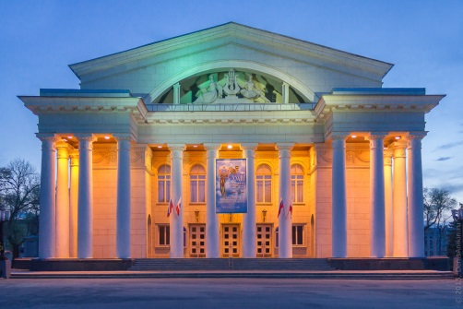
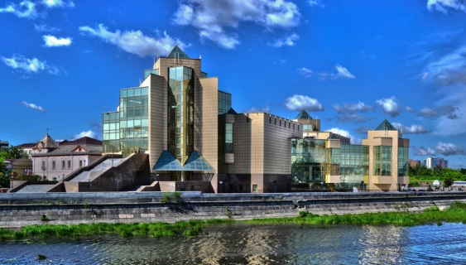
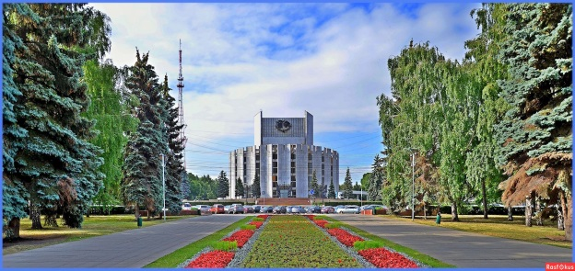
ЗНАКОМСТВО С КУЛЬТУРОЙ Г. ЧЕЛЯБИНСКА
Город Челябинск богат своим культурным наследием.
Мы рекомендуем Вам посетить достопримечательности, находящиеся рядом с МАУЗ ГКБ №2.
Челябинский государственный академический театр оперы и балета им. М.И. Глинки
Сайт: http://www.chelopera.ru/
Государственный исторический музей Южного Урала
Сайт: http://www.chelmuseum.ru/
Челябинский государственный академический театр драмы им. Н. Орлова
Сайт: http://www.cheldrama.ru/

